Slide 1
Criptografía y Seguridad de la Información
Aplicación de la Criptografía PGP
Universidad Central del Ecuador
Facultad de Ingeniería y Ciencias Aplicadas
Integrantes: Andino John, Borja Diego, Cajamarca Anthony, Cruz Kevin, Jami Mateo
Profesor: Ing. Giovanny Moncayo

Slide 2
Definición de la Tecnología PGP
GnuPG (GNU Privacy Guard)
OpenPGP
PGP (Pretty Good Privacy)
Herramienta criptográfica de código abierto que implementa el estándar OpenPGP. Ofrece confidencialidad, integridad y autenticación mediante cifrado, firma digital y compresión de datos. Es ampliamente adoptada por su soporte a estándares internacionales y su robusta gestión de claves.
Estándar abierto derivado del protocolo PGP original. Proporciona cifrado de extremo a extremo usando criptografía asimétrica y simétrica, basado en certificados y firmas de confianza. Utilizado para proteger comunicaciones como el correo electrónico seguro y mecanismos PKI.
Sistema criptográfico creado por Philip Zimmermann en 1991 para proteger correos electrónicos y archivos. Ofrece confidencialidad, autenticación e integridad mediante firmas digitales, compresión y codificación Radix-64. Es una herramienta clave para la privacidad en comunicaciones y almacenamiento de datos.

Slide 3

Algoritmos Criptográficos Clave
RSA (Rivest–Shamir–Adleman)
AES (Advanced Encryption Standard)
SHA-256
Algoritmo de hash criptográfico (familia SHA-2) que genera un resumen de mensaje de 256 bits. Garantiza la integridad de la información, produciendo un hash único para cada entrada. Utilizado en seguridad informática, criptomonedas y verificación de archivos.
Algoritmo de criptografía de clave pública para cifrar y descifrar. Se basa en la elección de dos números primos grandes para generar claves pública y privada, garantizando confidencialidad y autenticidad. RSA-2048 usa claves de 2048 bits para mayor seguridad.
Algoritmo de cifrado simétrico por bloques (Rijndael) para proteger la confidencialidad. Divide el mensaje en bloques, aplicando rondas de sustitución, permutación y mezcla con subclaves. Combina seguridad, eficiencia y compatibilidad con estándares internacionales.

Slide 4
Protocolos Criptográficos Involucrados
OpenPGP (RFC 4880)
Define la estructura de mensajes cifrados, firmas digitales, metapaquetes y codificación ASCII Armor. Es el estándar fundamental para implementaciones PGP.
Web of Trust
Manejo de confianza distribuida para validar claves públicas sin una autoridad central. Define cómo se firman claves de terceros y se construyen redes de confianza.
Gestión de Claves
Protocolo interno para la creación, exportación, importación, revocación y firma de claves, determinando su ciclo de vida y la estructura de los keyrings.
Cifrado Híbrido en OpenPGP
Combina cifrado simétrico para el contenido y asimétrico para proteger la clave de sesión, logrando confidencialidad y eficiencia.
Codificación Radix-64 (ASCII Armor)
Transforma bloques binarios en representación ASCII para transporte seguro por correo electrónico, garantizando interoperabilidad.
Firmas Digitales OpenPGP
Define la estructura y verificación de firmas digitales, incluyendo campos como hash, timestamp e issuer, para autenticar el remitente.
Compresión OpenPGP
Reduce el tamaño del mensaje antes del cifrado, eliminando patrones repetitivos y contribuyendo a la seguridad.
Integridad (MDC)
Detecta modificaciones no autorizadas en mensajes cifrados, agregando un hash del contenido para verificar su inalterabilidad.

Slide 5
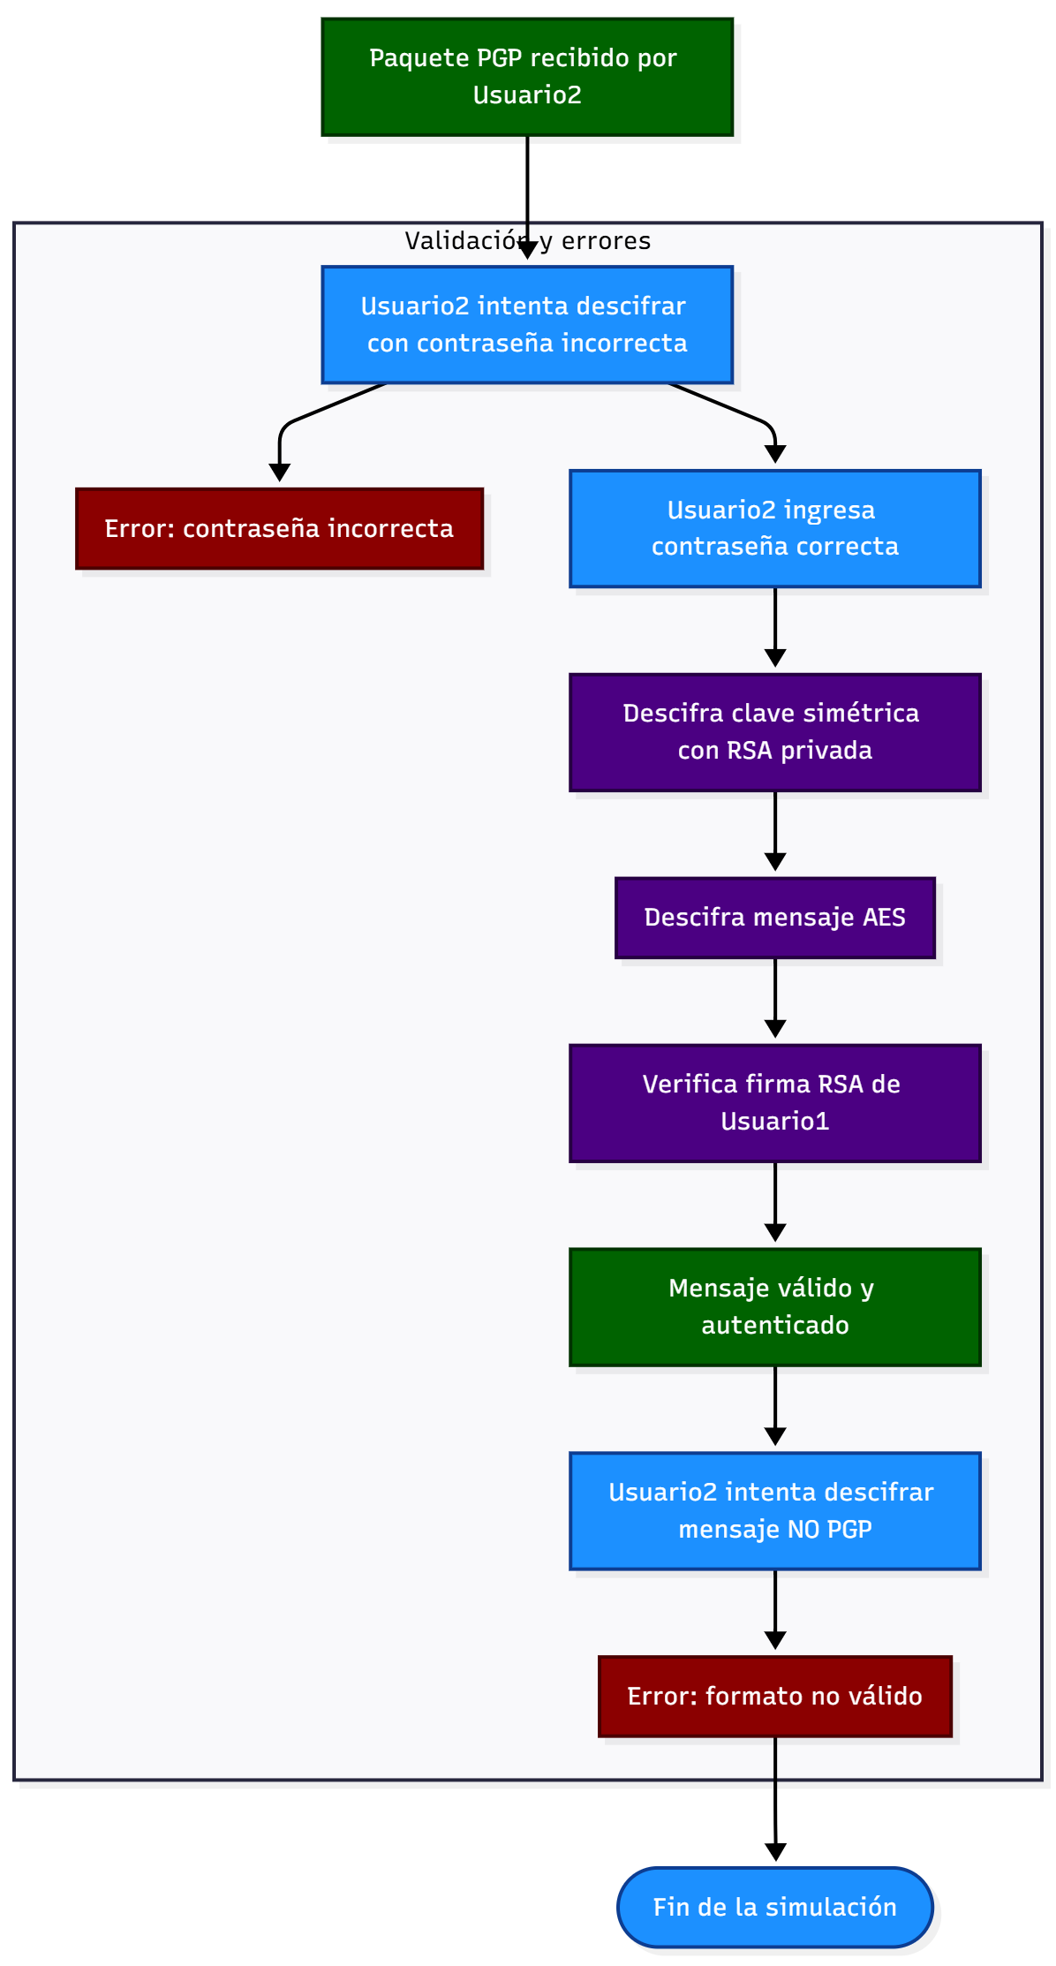
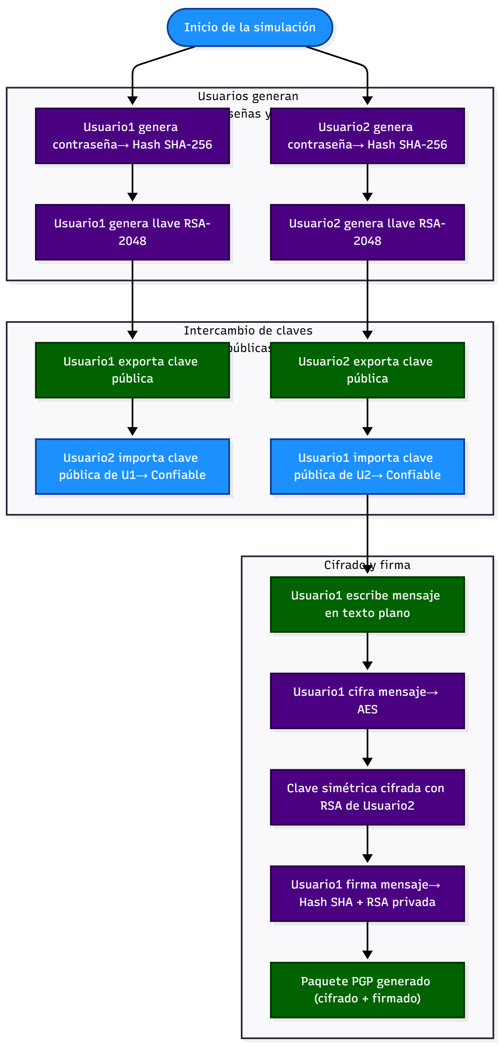
Funcionamiento Esquemático de PGP

Slide 6
Escenarios de Uso Frecuente
Correos Electrónicos Corporativos Sensibles
Intercambio Seguro de Registros Médicos
Protección de Archivos en la Nube
Organizaciones financieras, legales y gubernamentales utilizan PGP para cifrar comunicaciones, protegiendo información confidencial de ataques de interceptación. Las firmas digitales verifican la identidad del remitente y la integridad del mensaje.
El sector salud emplea OpenPGP para cifrar historiales clínicos, diagnósticos y recetas electrónicas. Esto evita el acceso no autorizado y la modificación de datos, garantizando la privacidad del paciente y la integridad de los tratamientos.
Profesionales y empresas cifran localmente sus archivos con PGP antes de subirlos a servicios en la nube. Esto impide que terceros accedan al contenido, incluso si la cuenta es comprometida, añadiendo una capa esencial de defensa.

Slide 7
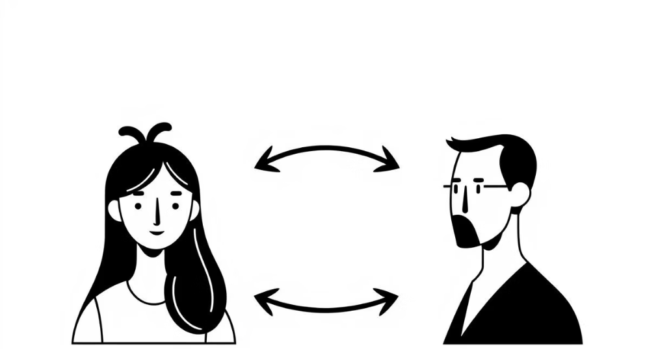
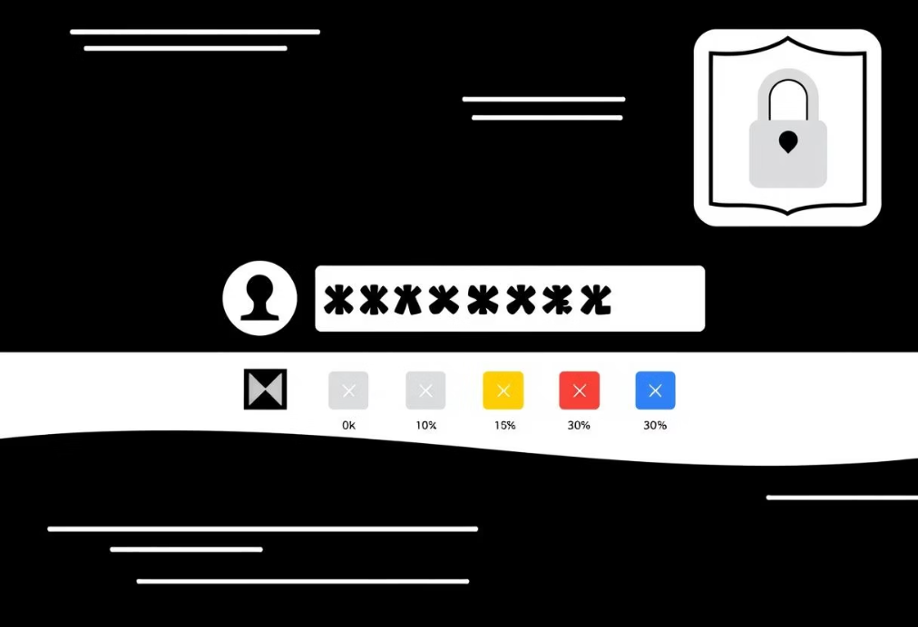
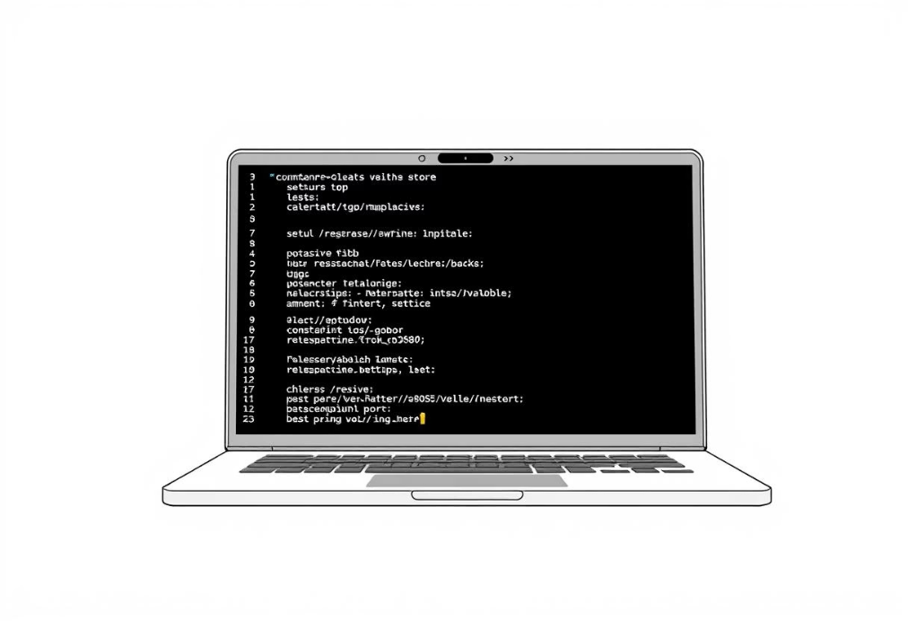
Implementación Práctica de PGP: Pasos Iniciales
Paso 3: Proteger las Contraseñas
Paso 2: Configurar la Simulación
Paso 1: Preparar el Entorno
Creación y gestión segura de las contraseñas que se utilizarán para proteger las claves privadas de cada usuario, un paso crítico para la seguridad general.
Configuración de los sistemas y herramientas necesarias para la simulación de cifrado PGP. Esto incluye la instalación de GnuPG y la preparación de los directorios de trabajo.
Definición de los roles de los usuarios (Alice y Bob) y sus respectivos entornos de trabajo para simular un intercambio seguro de mensajes.

Slide 8
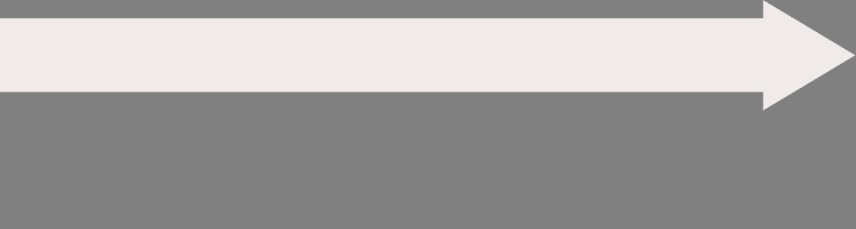



Implementación Práctica de PGP: Generación y Cifrado
Paso 6: Cifrado y Firma del Mensaje
Paso 5: Intercambio de Llaves Públicas
Paso 4: Generación de Llaves
Un usuario cifra un mensaje usando la llave pública del destinatario y lo firma con su propia llave privada, garantizando confidencialidad y autenticidad.
Cada usuario genera su par de claves (pública y privada) utilizando GnuPG. Este proceso incluye la selección del algoritmo y la longitud de la clave.
Los usuarios intercambian sus llaves públicas. Esto permite que cada uno pueda cifrar mensajes que solo el otro podrá descifrar con su llave privada.

Slide 9
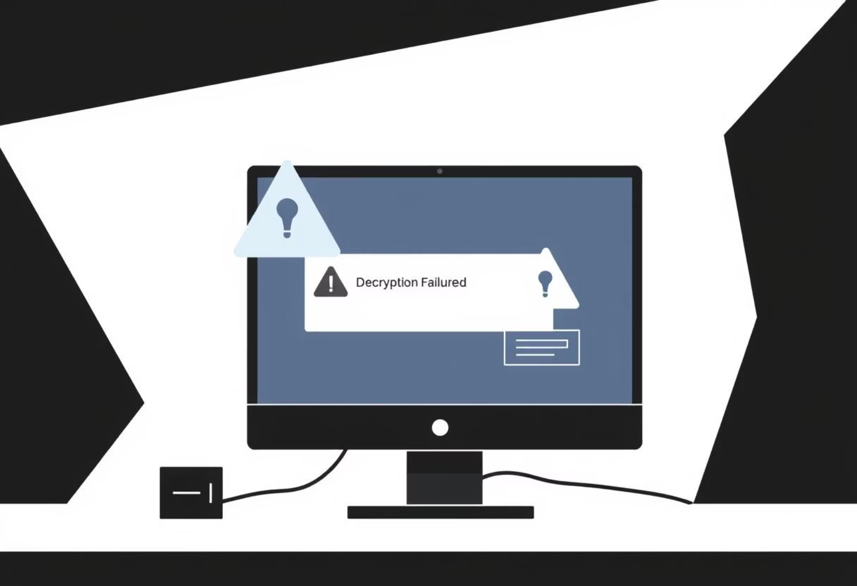
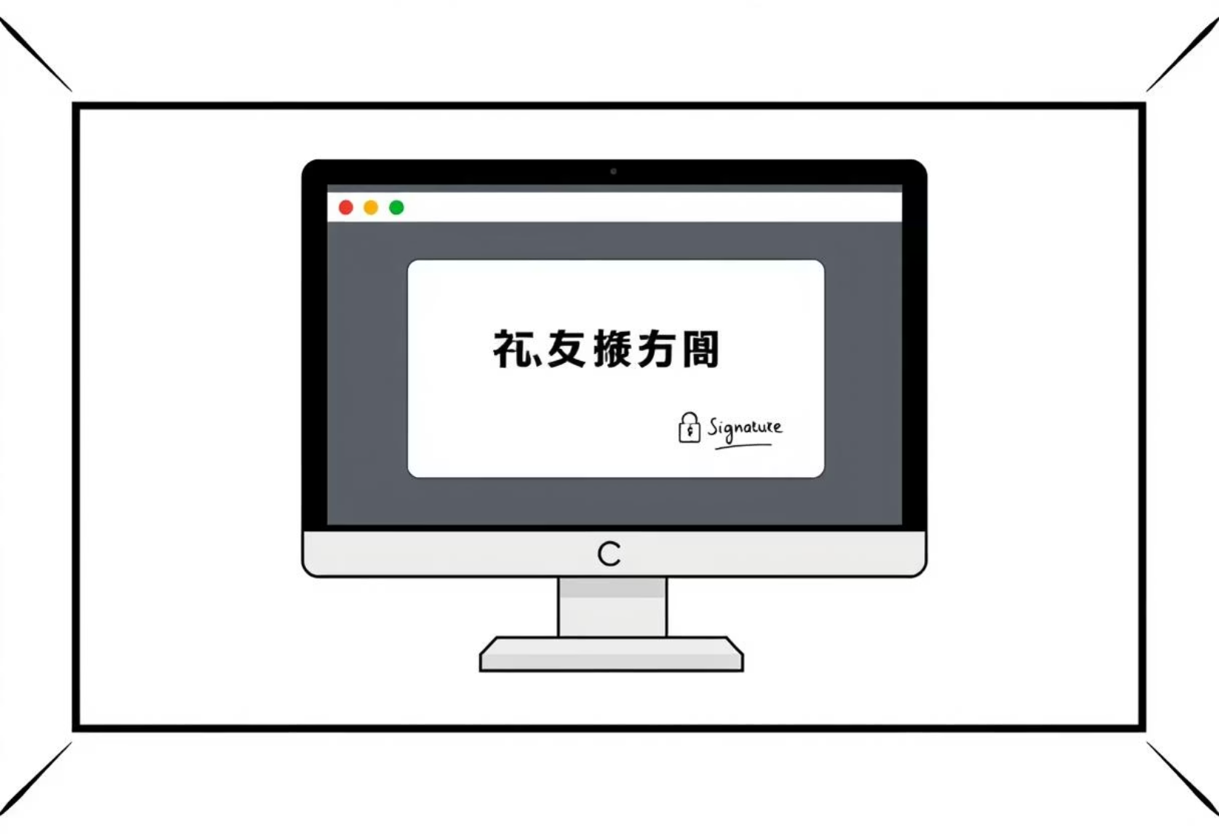
Implementación Práctica de PGP: Descifrado y Verificación
Paso 7: Descifrado y Verificación
Ejemplo de Error
El destinatario descifra el mensaje con su llave privada y verifica la firma digital del remitente usando la llave pública de este, confirmando la integridad y autenticidad.
Se muestra un ejemplo de error al intentar descifrar un mensaje que no fue cifrado previamente, resaltando la importancia de seguir el protocolo correcto.

Slide 10
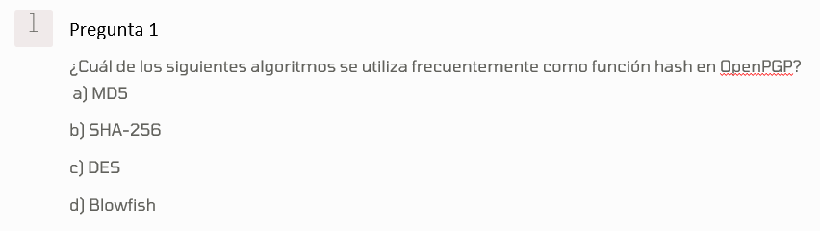
Preguntas sobre PGP

Slide 11
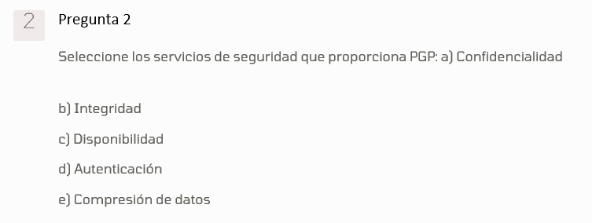

Slide 12
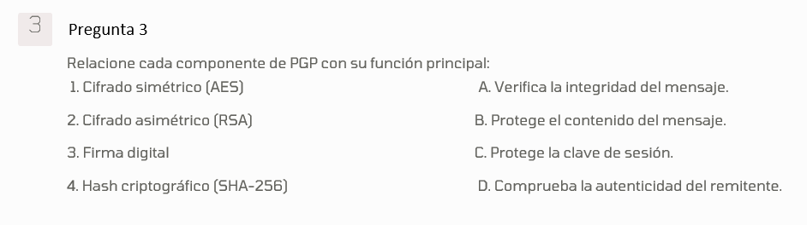

Slide 13


Slide 14
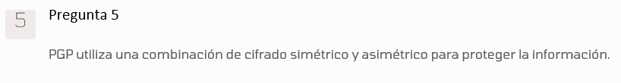

Slide 15
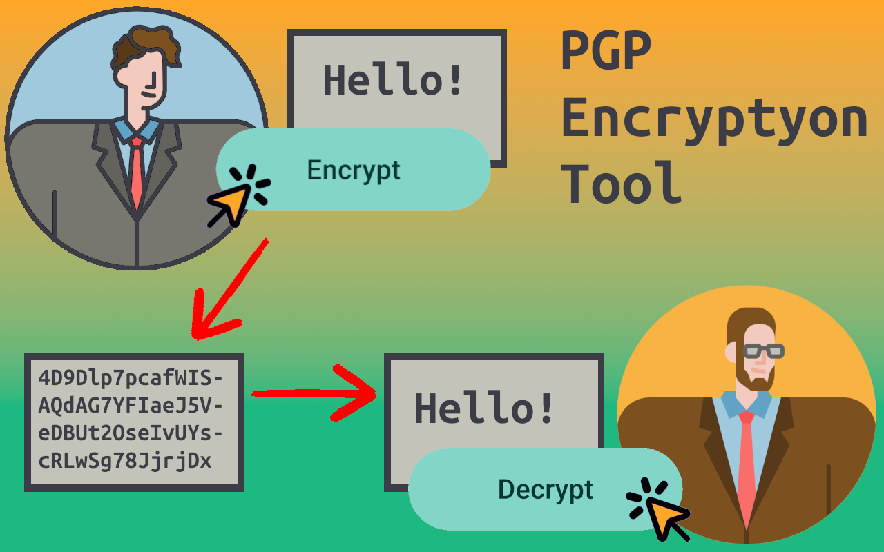
Respuestas:
Muchas gracias por la atención
b) SHA-256
a), b), d), e)
1 → B
2 → C
3 → D
4 → A
AES — RSA
Verdadero

